Slide 1

PROYECTO “NutriCombat”
PRESENTACIÓN FINAL CAPSTONE

Slide 2


PROYECTO “NUTRICOMBAT”
Fabián Muñoz
Full Stack Developer
Funciones desempeñadas:
Desarrollo frontend móvil (React Native)
Integración con APIs externas (Gemini API)
Diseño UI/UX e implementación de mockups
Testing y control de calidad
Configuración de monitoreo
INTEGRANTES DEL PROYECTO
Vicente Chacón
Full Stack Developer
Funciones desempeñadas:
Arquitectura del sistema backend
Diseño de base de datos
Implementación de APIs REST
Configuración de DevOps (K3S, ArgoCD)
Gestión del proyecto y documentación

Slide 3
PROYECTO “NUTRICOMBAT”
DESCRIPCIÓN DEL PROYECTO
Problema o dolor
Los usuarios, luchan por mantener un seguimiento nutricional consistente debido a:
Complejidad de registrar alimentos manualmente
Falta de motivación a largo plazo
Ausencia de retroalimentación inmediata
Interfaces aburridas que generan abandono
Dificultad para identificar patrones alimenticios
Propuesta de solución
NutriCombat transforma el seguimiento nutricional en una experiencia dinámica mediante:
Reconocimiento inteligente de alimentos con IA
Sistema de puntos, niveles y logros motivacionales
Dashboard interactivo con métricas visuales
Análisis predictivo de hábitos alimenticios
Interfaz moderna y atractiva que fomenta el uso diario

Slide 4
PROYECTO “NUTRICOMBAT”
Objetivo General
Desarrollar una aplicación móvil que facilite el seguimiento nutricional mediante inteligencia artificial, motivando a los usuarios a mantener hábitos alimenticios saludables a través de mecánicas de juego y análisis personalizado de su progreso, incorporando además la función de semana de corte de peso para apoyar objetivos específicos de control y reducción de peso.
Objetivos Específicos
Integrar Google Gemini API para identificación automática de alimentos por imagen
Desarrollar mecánicas de XP, niveles y logros para mantener engagement del usuario
Construir interfaz visual con métricas nutricionales en tiempo real
Crear sistema de insights y recomendaciones basadas en patrones de usuario
Implementar aplicación nativa multiplataforma con alta performance

Slide 5
PROYECTO “NUTRICOMBAT”
Alcance y limitaciones del proyecto
Alcance del Proyecto
Plataformas: Aplicación móvil multiplataforma (iOS y Android)
Usuarios objetivo: Personas interesadas en seguimiento nutricional (18-45 años)
Funcionalidades core: Registro y análisis de alimentos mediante fotos, dashboard de insights
Integración IA: Reconocimiento de alimentos mediante Gemini API
Infraestructura: Arquitectura cloud escalable con K3S y monitoreo
Limitaciones del Proyecto
Precisión IA: Dependiente de tamaño y calidad de imagen
Conectividad: Requiere conexión a internet para funciones principales
Idioma: Versión inicial solo en español para mercado chileno
Integración salud: No incluye sincronización con dispositivos médicos
Alcance temporal: MVP funcional en 3 meses de desarrollo
Equipo: Desarrollo con recursos limitados (2 desarrolladores)

Slide 6
PROYECTO “NUTRICOMBAT”
Metodología de trabajo para el desarrollo del proyecto
Framework Ágil - Scrum Adaptado:
Sprints de 2 semanas con entregas incrementales
Daily standups para sincronización del equipo
Sprint planning con priorización de historias de usuario
Sprint review con demostración de funcionalidades
Retrospectiva para mejora continua del proceso
Roles y Responsabilidades:
Product Owner: Ambos desarrolladores alternativamente
Scrum Master: Rotación semanal entre integrantes
Development Team: Trabajo colaborativo en pares
Herramientas de Gestión:
Jira: Gestión de backlog y seguimiento de sprints
Git/GitHub: Control de versiones y colaboración
Figma: Diseño y prototipado colaborativo
Whatsapp: Comunicación diaria del equipo
Definición de Done:
Código revisado por ambos desarrolladores
Tests unitarios implementados y pasando
Funcionalidad integrada y probada
Documentación actualizada
Deploy exitoso en ambiente de testing

Slide 7
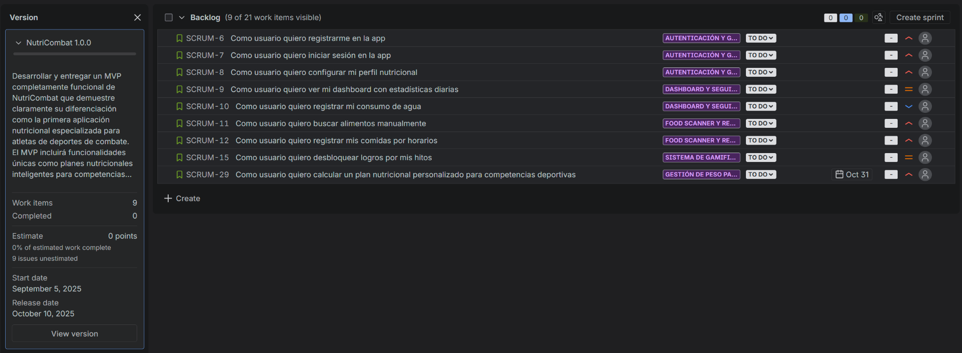
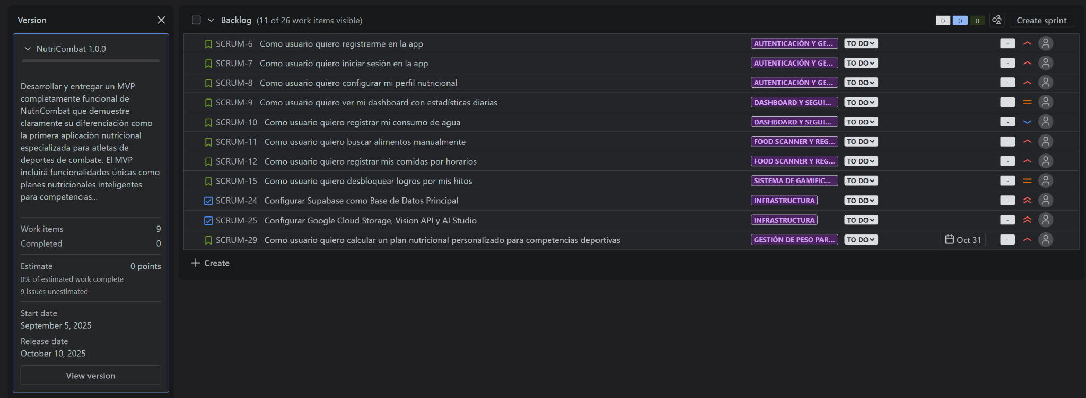
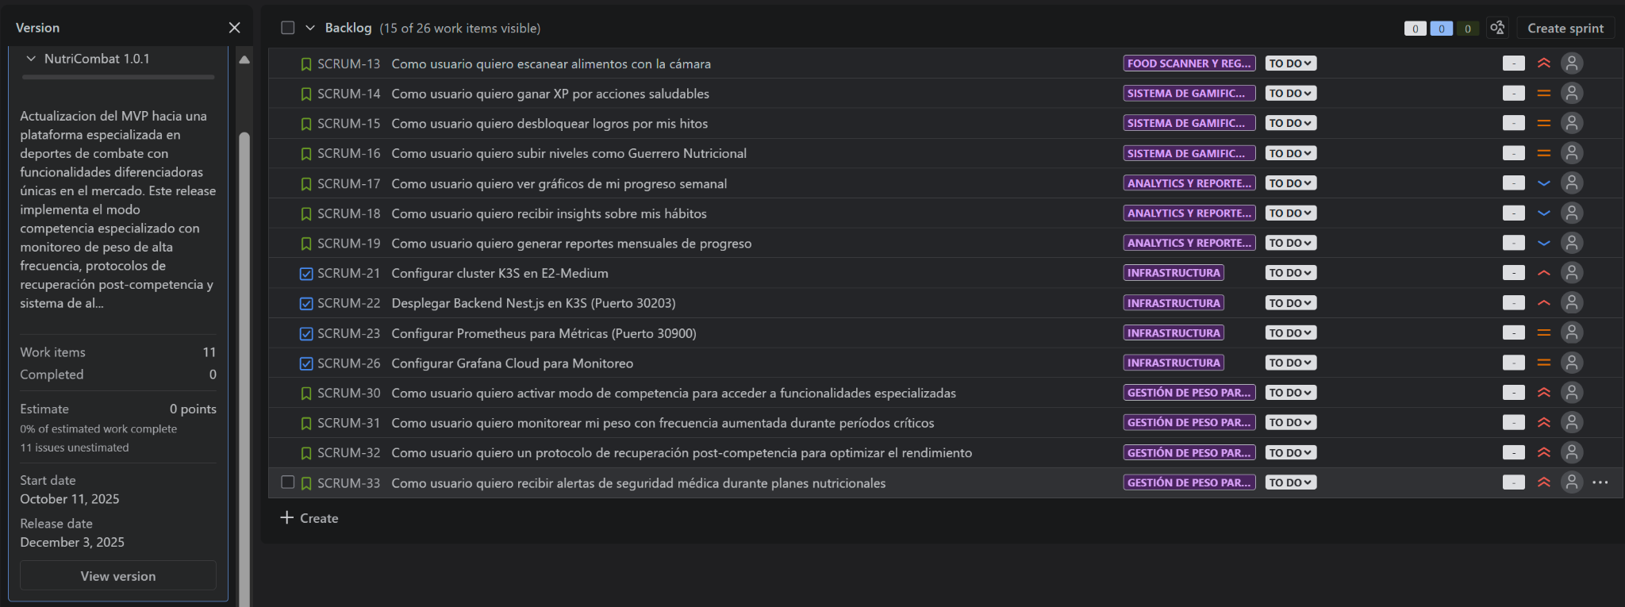
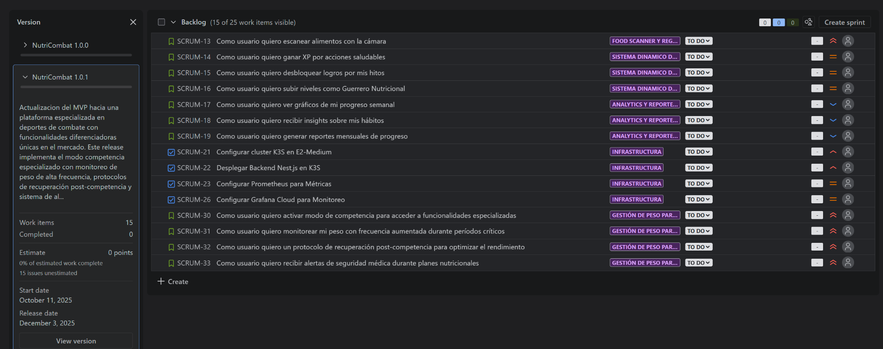
PROYECTO “NUTRICOMBAT”
Release Plan del desarrollo del proyecto
Release 1.0.0
Release 1.0.1

Slide 8
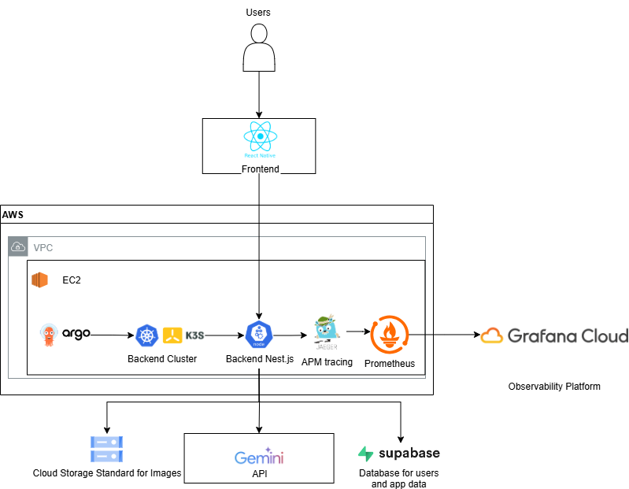
PROYECTO “NUTRICOMBAT”
Arquitectura del software

Slide 9
PROYECTO “NUTRICOMBAT”
Modelo de datos

Slide 10
PROYECTO “NUTRICOMBAT”
Tecnologías utilizadas

Slide 11
DEMOSTRACIÓN DEL RESULTADO DEL PROYECTO
*Exposición del sistema

Slide 12
Resultados obtenidos

Slide 13
Obstáculos presentados durante el desarrollo

Slide 14
PREGUNTAS DE LA COMISIÓN

